Slide 1
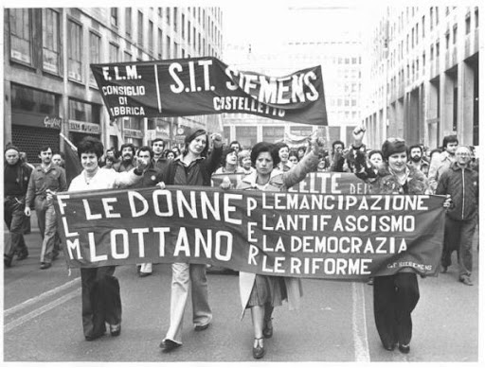
Educazione civica sull’emancipazione della donna

Slide 2
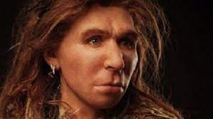
La donna del neolitico
La donna del neolitico, durante questo periodo ha scoperto l’agricoltura in modo casuale.

Slide 3
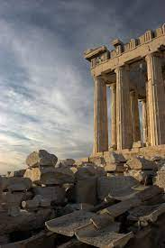
Periodo classico
Nella civiltà greca i ruoli delle donne spartane e atenesi erano diversi.

Slide 4
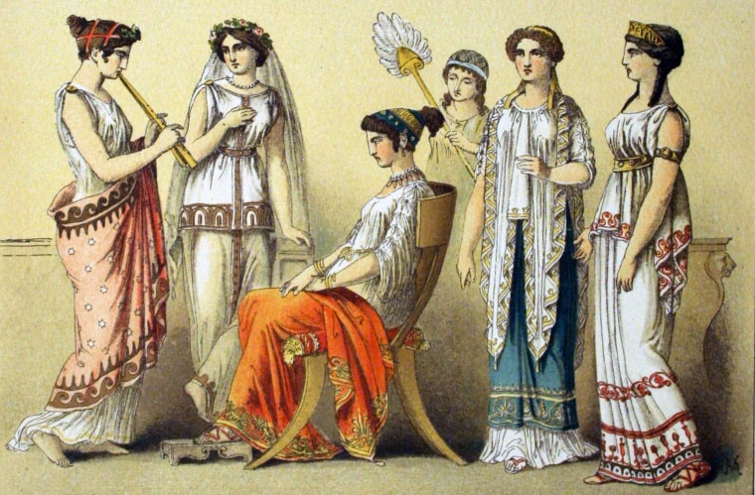
Le donne spartane
Le donne spartane avevano molte libertà, infatti, lasciavano i propri figli all’età di sette anni in una specie di caserma.

Slide 5
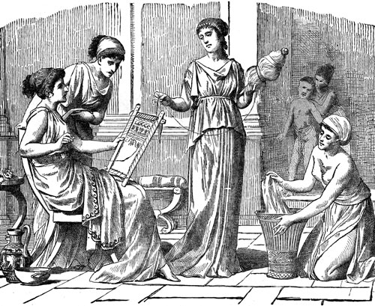
Le donne ateniesi
Le donne ateniesi non avevano molte libertà, si incontravano in una casa che si chiamava gineceo, cioè era la parte più interna della casa, riservata alle donne.

Slide 6
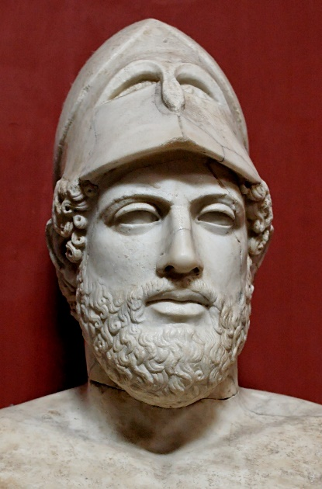
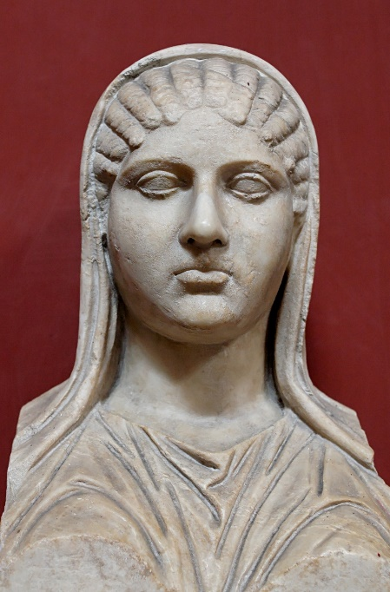
Pericle
Aspasia
Era stato un politico, oratore e militare ateniese attivo durante il periodo d'oro della città, tra le guerre persiane e la guerra del Peloponneso. Aveva una compagnia straniera che si chiamava Aspasia.
Era la moglie di Pericle, proveniva da Mileto cioè nell’Asia minore. Da lei nasce un circolo di filosofi e viene accusata di empietà cioè una specie di eresia.

Slide 7
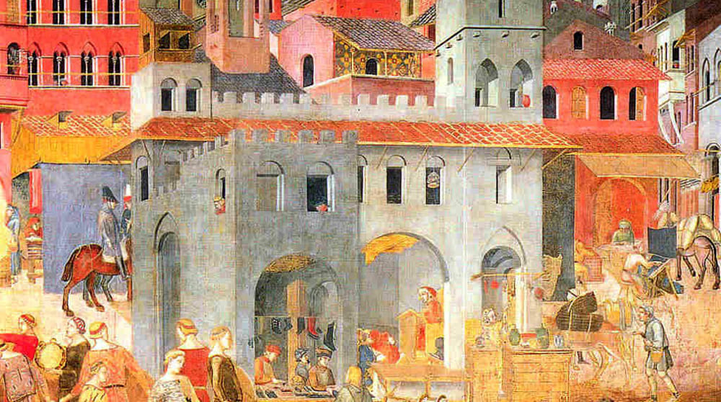
Periodo del medioevo
Durante questo periodo, alcune donne venivano considerate streghe, a seconda delle caratteristiche che avevano.

Slide 8
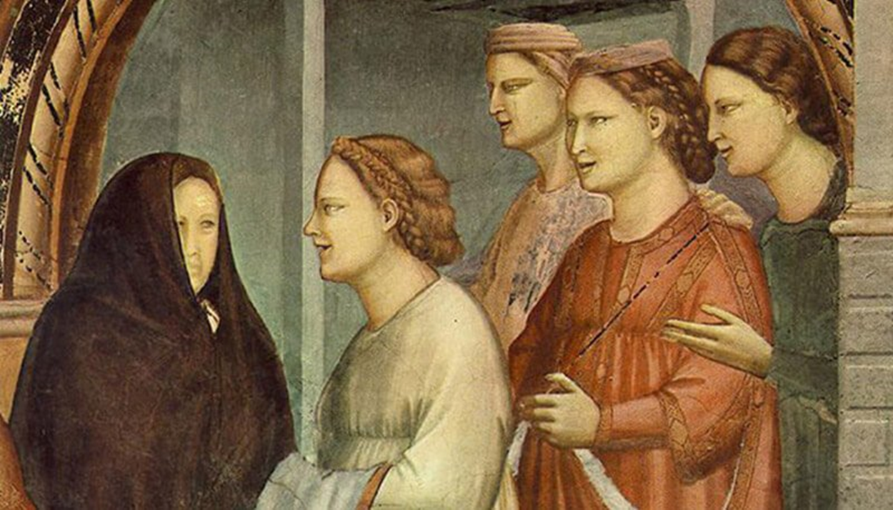
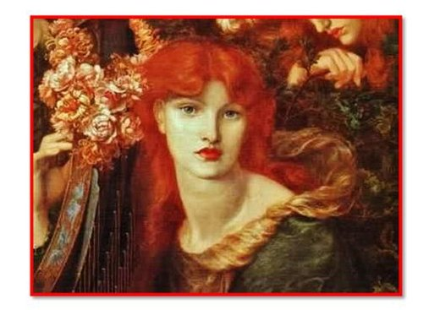
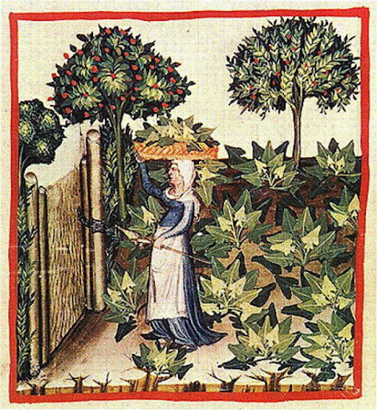
Le donne del medioevo
Le donne che venivano considerate streghe avevano queste caratteristiche:
Donne non sposate,
donne con capelli rossi,
donne che praticavano la medicina con l’uso delle erbe medicinali.

Slide 9

«La chimera» di Sebastiano Vassalli
La chimera è un romanzo storico di Sebastiano Vassalli ambientato nel Piemonte del Seicento. Parla di Antonia che è stata abbandonata in un orfanotrofio, sarà adottata da una famiglia, poi dal villaggio sarà accusata di stregoneria e alla fine verrà bruciata al rogo.

Slide 10
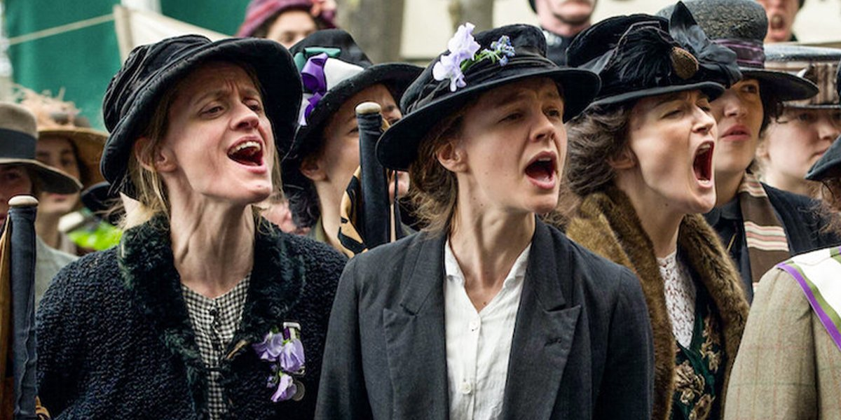
Le tre ondate dell’emancipazione femminile
Ci sono state 3 ondate per la conquista dei diritti per le donne.

Slide 11
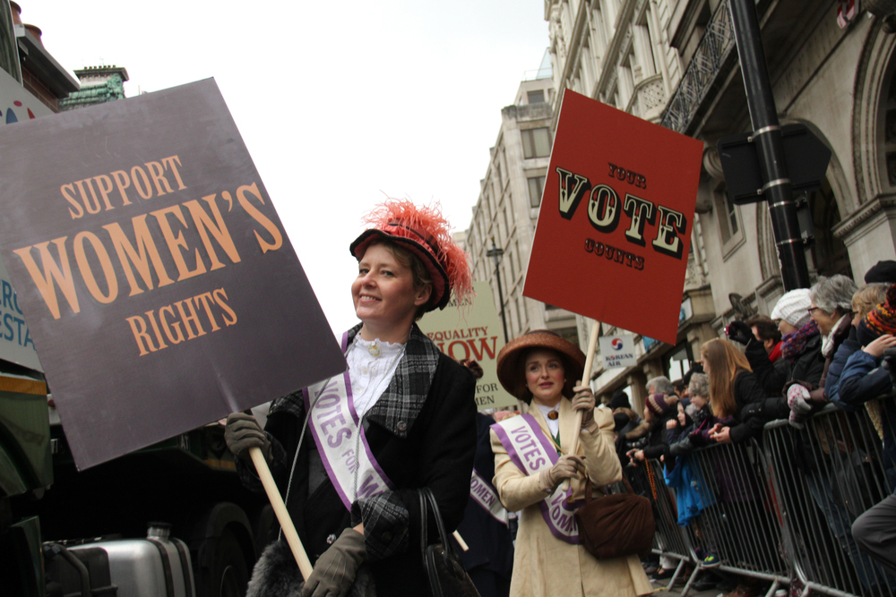


La prima ondata
Inizia nel 1900 chiedeva il suffragio femminile, cioè avere il diritto di voto e da li nasce il movimento delle suffragette. Il primo paese europeo che ha dato il diritto di voto alle donne è stato la Finlandia nel 1906 e poi in Italia il voto alle donne è stato dato nel 1946.

Slide 12
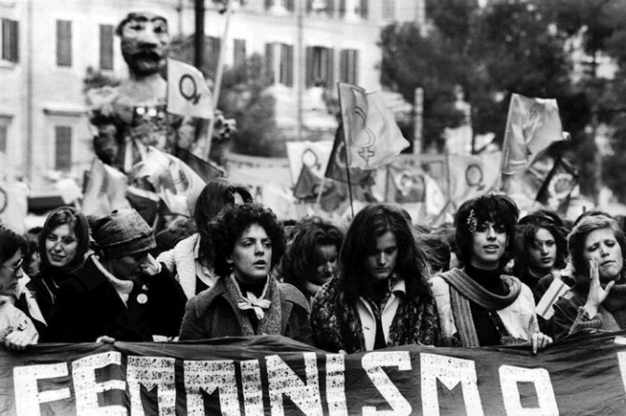
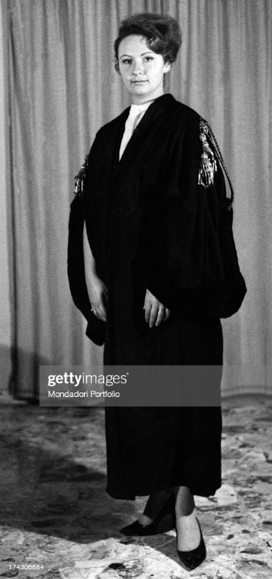
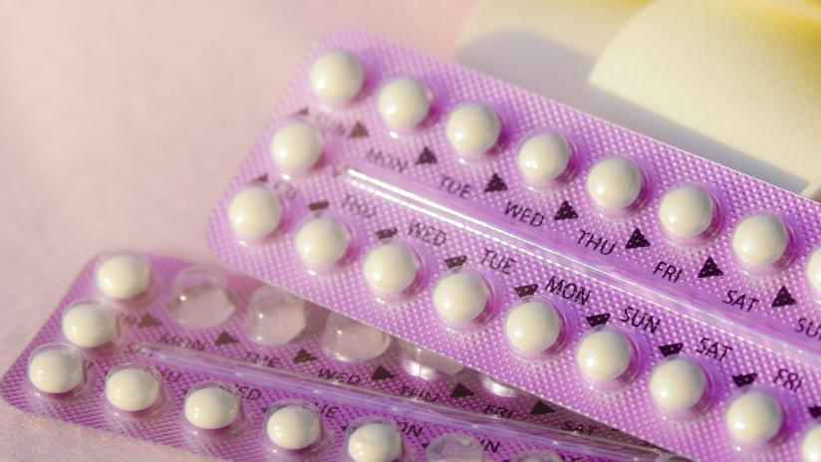
La seconda ondata
Inizia nel 1960 nasce il movimento femminista in USA e poi nel 1970 arriva anche in Italia. Chiedevano una parità sul posto di lavoro. Un esempio è stata Letizia De Martino, che nel 1963, fu la prima magistrata donna della storia. Nel 1961 negli USA producono le pillole anticoncezionali, cioè una pillola per evitare di rimanere incinta.

Slide 13
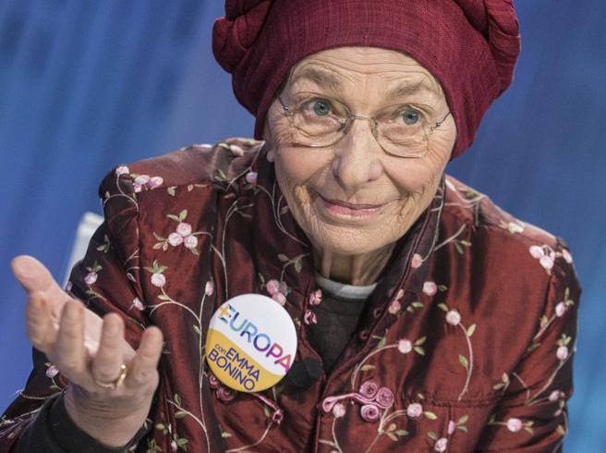

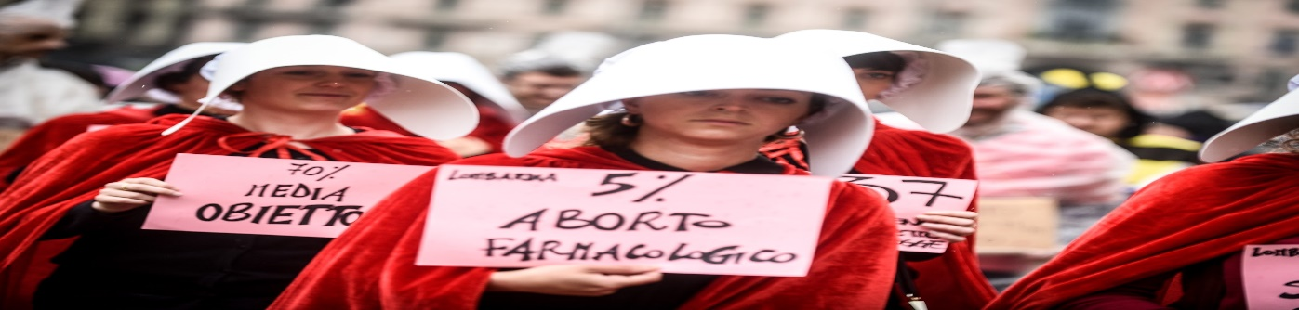
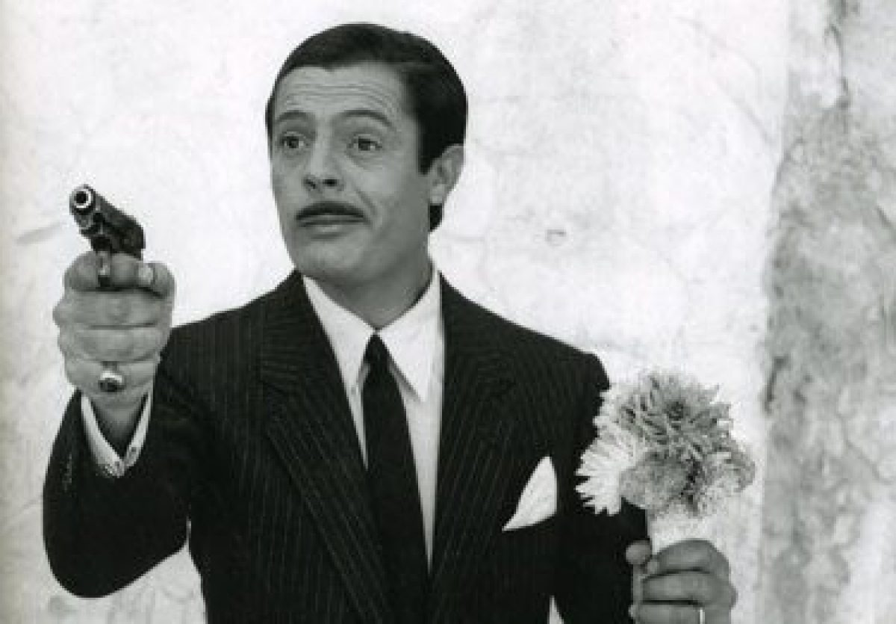
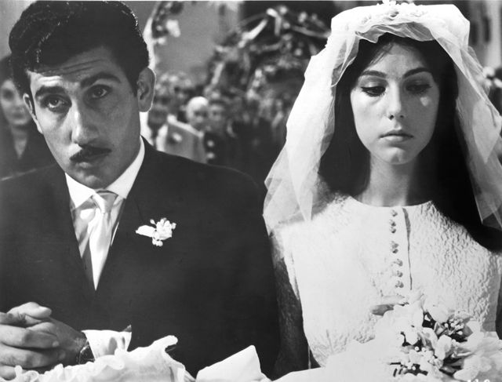
La terza ondata
In Italia attraverso una donna in politica cioè Emma Bonino, con la quale durante gli anni ‘70 e ‘80 ci furono due referendum, uno nel 1974 sul divorzio e poi l’altro nel 1978 sull’aborto. In quel periodo vi erano due leggi, poi tolte nel 1981, ed erano delitto d’onore che era un reato commesso per vendicare l'onorabilità del proprio nome o della propria famiglia e matrimonio riparatore era un matrimonio organizzato in modo da evitare l'imbarazzo dovuto al sesso prematrimoniale che può portare a una gravidanza indesiderata.

Slide 14
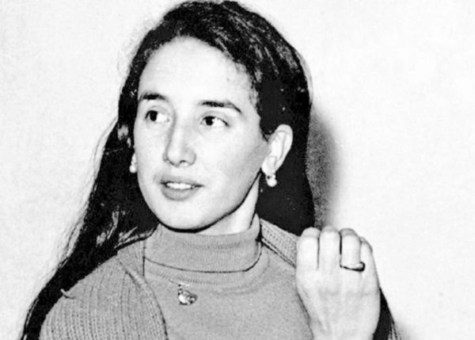
Franca Viola
Franca Viola nata ad Alcamo, in provincia di Trapani, nel 9 gennaio 1947. È stata la prima donna a rifiutare il matrimonio riparatore e divenne un simbolo dell’emancipazione femminile in Italia.

